Slide 2
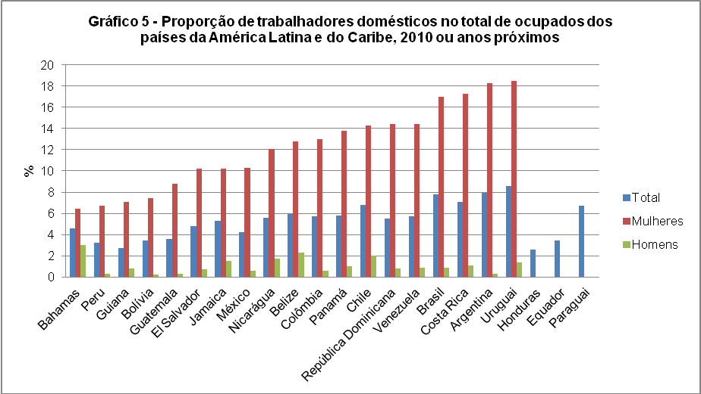

Slide 3
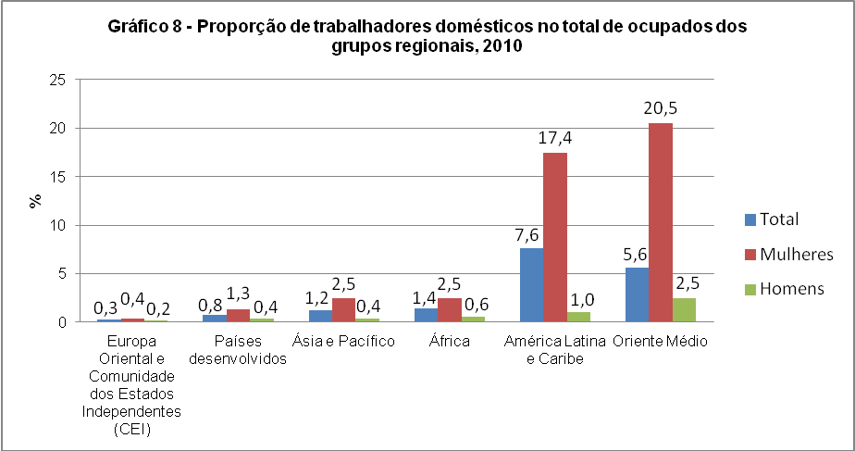

Slide 4
Explicações para a variação na proporção de serviço doméstico
A modernização;
O crescimento econômico;
A desigualdade de renda;
A imigração;
A forma como ficou resolvida socialmente a articulação entre as esferas produtiva e reprodutiva.

Slide 5
O diamante ou losango do cuidado (care)
Família
Estado
Mercado
Instituições filantrópicas, ONGs, comunidade

Slide 6
Caracterização do serviço doméstico no Brasil
Déficits de trabalho decente
Heranças da escravização
Desvalorização do trabalho reprodutivo
Interseccionalidade
Exclusão e diferenciação em termos de proteções legais
Dados socioeconômicos sempre indicaram uma condição precária
Intensificação da precarização com a pandemia

Slide 7
UBERIZAÇÃO DO SERVIÇO DOMÉSTICO
O objetivo geral da pesquisa é compreender o processo de uberização pelo qual vem passando nos últimos anos o trabalho doméstico remunerado no Brasil.
Objetivos específicos:
- Fazer um levantamento das principais plataformas digitais de serviço doméstico atuantes no Brasil
- Analisar as condições de trabalho e as estratégias e formas de resistência vivenciadas pelas trabalhadoras domésticas em suas relações com essas empresas.

Slide 8
UBERIZAÇÃO DO SERVIÇO DOMÉSTICO
Métodos:
- Levantamento das plataformas digitais de serviço doméstico e realização de entrevistas com trabalhadoras domésticas da cidade do Rio de Janeiro que ofertam seus serviços por meio de aplicativos.
- Busca nas principais lojas de aplicativos dos smartphones, como Google Store e App Store.

Slide 9
UBERIZAÇÃO DO SERVIÇO DOMÉSTICO
Critérios para uma plataforma fazer parte da pesquisa:
1. Oferecer algum dos serviços domésticos para residências ou famílias, seja uma plataforma especializada nisso ou que também oferta outros serviços;
2. Pode ser brasileira ou estrangeira;
3. Estar ativa;
4. Location-based (plataforma digital baseada em localizações. Trabalho preso geograficamente e que precisa ser realizado em local determinado);
5. Plataforma em que o trabalhador obtém trabalho. E não plataforma que organiza ou ajuda a realizar o trabalho;
6. Disponibilize um aplicativo possível de ser baixado no Google Play Store e/ou na Apple Store (algumas não incluídas fazem a contratação via site);
7. O próprio aplicativo define o preço.

Slide 10
UBERIZAÇÃO DO SERVIÇO DOMÉSTICO
 | Parafuzo | Donamaid | Tidmo | Ahoy | Diarista Fácil
Ano de criação | 2014 | 2017 | 2019 | 2020 | 2020
Abrangência | 20 estados + DF | Toda Região Sul mais BH e SP | RN, PB, PE, SP, DF, RS (capitais) | SC e RS | Intermunicipal (somente em Santa Catarina)

